Slide 1





Thiết kế
cái trống từ vỏ hộp sữa

Slide 2

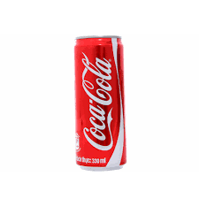
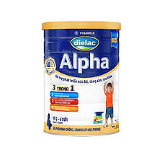



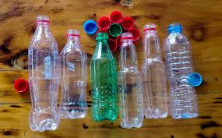
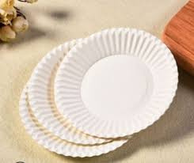
Các nguyên liệu tái chế
Tóm tắt

Slide 3
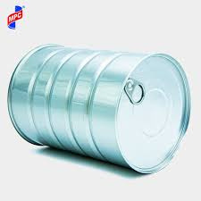
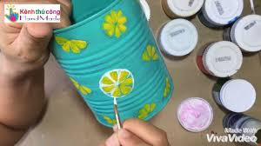




Các bước làm cái trống từ hộp sữa
Ba mẹ tháo lớp vỏ bên ngoài của hộp sữa bột, sau đó đem rửa thật sạch và để ráo nước.
Để trống thêm bắt mắt, ba mẹ có thể cắt dán hình bông hoa, trái tim để trang trí lên thân trống.

Slide 4


Chúc các con thiết kế thành công!

